Slide 1
2021年度まとめ
人工酵素設計
熊谷 渉
YHQ MK本部 イノベーションセンター
プロジェクトデザイン部 O&MデザインGr.
2022年3月25日

Slide 2
サマリ
実際の進捗はない。
今週・来週は最適化チームのLRに向けた準備に注力
FY21の成果をまとめた。
今年度はほぼスコアデータの分析が中心だった
FY22はどこを深堀するかは要相談。

Slide 3
FY21上期の実施項目
1. 概要
4月～7月：蛍光面積に関するデータ分析
スコアデータから、蛍光面積の数値・クラスを予測するモデルを作り、コントロール系／通常のサンプルを大まかに識別できる可能性を示した
4月～7月：2cbhの変異体探索
1cbhと2cbh平均の変異表現頻度分布を比較し、いくつかの差があることを確認
7月：変異体の内訳スコア分析
Affinityと関係がある内訳スコアがあったが、特に相関が強いわけではなく、合理的な解釈もできなかった
8月：配列と結合能に関するデータ分析
配列から、結合能クラスを予測するモデルを作り、約75%精度でコントロール系／WTに近いのかを識別できる可能性を示した
特徴量の重要度を基準に、汎化性能を維持する変異パターンを絞ることで、結合能の観点から改変を許容／禁止すべきかという指針を抽出して与える方法を確立した
ただし、この結果からはアラニンスキャンなどの効果が既知の変異が中心に残ったため、他のパターンの有効性は未確認

Slide 4
FY21下期の実施項目
1. 概要
9月～10月：スコアデータ分析
改めてスコアデータ・結合能データを修正・整理した
特定の変異ケースについてはAffinityと結合能に関係が見られたが、全般的には確認できなかった
11月～2月：技術サーベイ
近年のタンパク質設計に関する論文を中心にサーベイし、Rosettaによる設計方法との違いなどを考察した
タンパク質設計の論文を読める程度の知識は定着した？
12月～2月：デザインの評価指標・AlphaFold2
上期までの分析結果を踏まえ、デザインのスコアリングについて深堀した
AlphaFold2の使い方などを調査し、デザインを評価した結果、Rosettaとの違いがあることがわかった
ただし、一部のサンプルにしか適用していないため、これを利用したスクリーニングの有効性は不明
3月：来期課題設定
3月：サンプル簡易スクリーニング検討

Slide 5
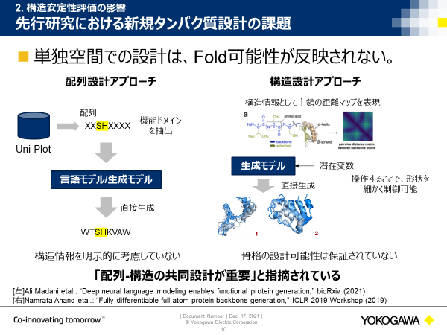

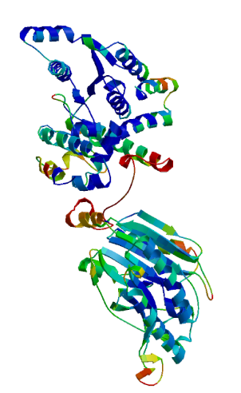

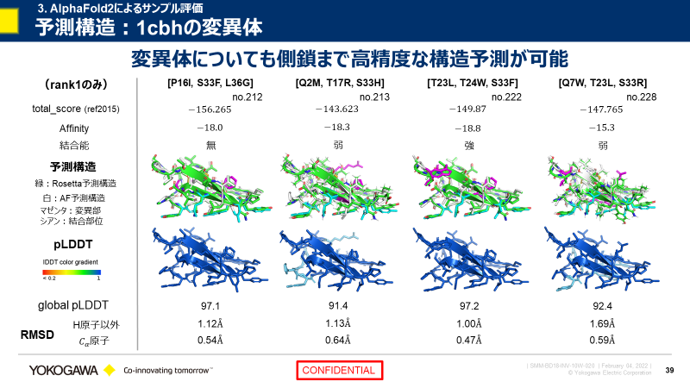


獲得した技術・知見
1. 概要
2021年度の成果として、獲得した技術・知見は下記の通り。
A
有用な特徴量抽出
B
タンパク質構造予測・設計
C
AlphaFold2による評価
データ間の関係を分析したり、実験値を表現するモデルを作ることで、重要な特徴量に絞る方法
近年のAIアプローチを用いたタンパク質構造予測・設計に関する知見
AlphaFold2を用いてデザインのFold予測とスコアリングを評価する方法
AlphaFold2
実験値
TQSHYGQC
元の特徴量
重要な特徴量
$$X$$
$$X′$$

Slide 6

全体像における位置づけ
1. 概要
CBD設計プロセスにおいて、下記パートに関係する技術・知見になる。
Rosetta・
変異体探索
シミュレーション
Wet実験
配列プール
配列候補
評価結果
TQSHYGQC
TQSHYGQC
探索指針
TQAHYGQC
TQDHYGQC
TQDHYGQC
B、C：予測・評価・設計
抽出
A：特徴量抽出
DB

Slide 7
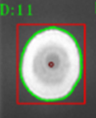
全体像における位置づけ
2. スコア分析
CBD設計プロセスにおいて、下記パートに関係する技術・知見になる。
デザイン
必要な分析
アミノ酸配列
TQSHYGQC
Ⅲ
Folding
正確なFoldを想定しているか？
立体構造
Ⅱ
Foldについてどんな評価ができるか？
机上評価
スコア
構造安定性、結合親和性、位置のRMSD時間経過など
Ⅰ
Wet試験
結合能と関係が強いスコアがあるか？
結合能
蛍光分布など

Slide 8
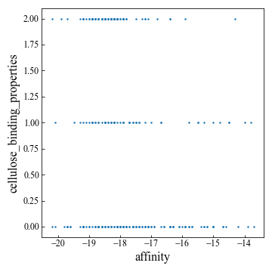
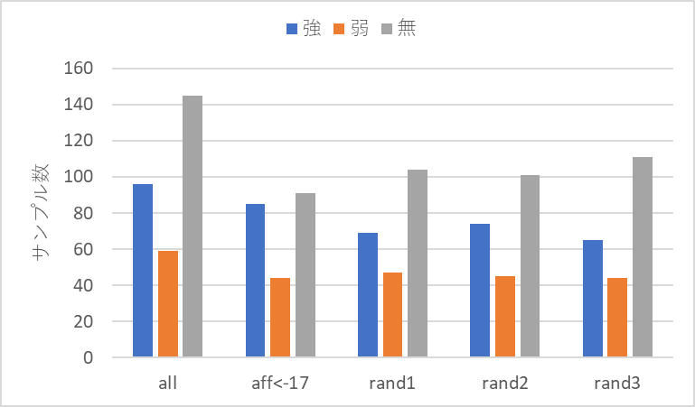












Affinityによるスクリーニング効果
2. スコア分析
ランダムに選ぶよりも、Affinityで選ぶほうが、結合能無サンプルを削る個数が少し多い。
各方法でスクリーニングしたときの各サンプル数の変化
強
（簡易評価結合能）
トータル数
300
220
220
220
220
$$−41$$
$$−34$$
$$−54$$
$$−44$$
弱
$$−11$$
$$−27$$
$$−22$$
$$−31$$
$$−15$$
$$−12$$
$$−14$$
$$−15$$
ここを捨てる効果はある
無
300個からランダムに220個選ぶ
※affinity1$≤−17$で削ると、300個から80個減り、220個になる

Slide 9
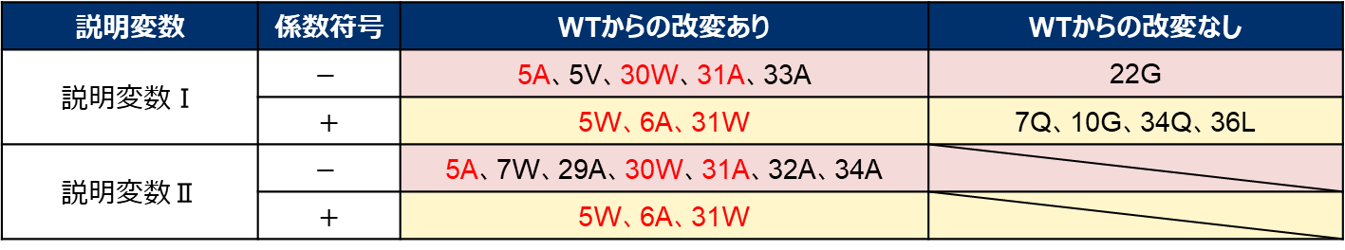
全体像における位置づけ
3. 特徴抽出
モデル精度を落とさずに、重要な変数に絞ることで、有用な変異を抽出。
※説明変数Ⅰ：配列のone-hot encoding 「X列目が残基Yである／でない」
特徴抽出方法
分類精度
説明変数Ⅱ：WT配列から置換部位のone-hot encoding 「X列目を残基Yに置換した／していない」
アミノ酸配列
説明変数 | 元の変数群 |  |  | 特徴抽出後の変数群
 | 変数 | 推定精度 | 予測精度 | 変数 | 推定精度 | 予測精度
説明変数Ⅰ | 317 | 98.1% | 80.0% | 57 | 91.7% | 84.6%
説明変数Ⅱ | 280 | 97.0% | 69.8% | 60 | 81.6% | 74.1%
分類モデル
結合能強／無
（2クラス）
貢献度が高い配列位置と残基
学習データ数181／予測データ数60
（簡易評価結果）
説明変数 | 係数符号 | WTからの改変あり | WTからの改変なし
説明変数Ⅰ | $$−$$ | 5A、5V、30W、31A、33A | 22G
 | ＋ | 5W、6A、31W | 7Q、10G、34Q、36L
説明変数Ⅱ | $$−$$ | 5A、7W、29A、30W、31A、32A、34A
 | ＋ | 5W、6A、31W
抽出
回帰係数の絶対値が大きい変数
黄：変異体生成において、積極的に実施したい変異、赤：変異体生成において、なるべく禁止したい変異

Slide 10
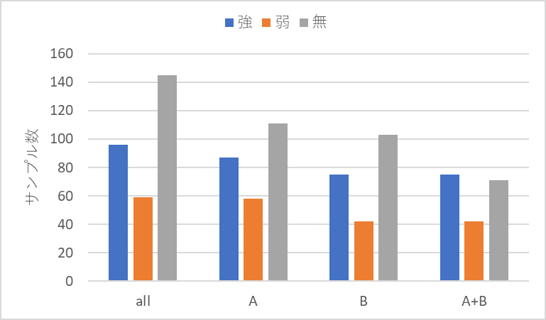
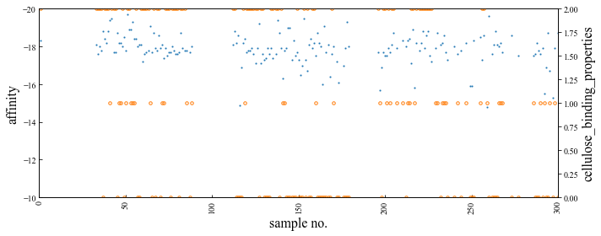









変異種類によるスクリーニング効果
3. 特徴抽出
アラニン置換以外の変異制限も一定の効果はありそうだが、affinityによる除去と重複している。
変異種類でスクリーニングしたときの各サンプル数の変化
A: [“5A”, “29A”, “31A”, “32A”, “34A”]（結合部位をアラニン置換）
（簡易評価結合能）
B: [“5V”, “7W”, “30W”, “33A”]（[結合能無]に貢献する変異）
トータル数
300
256
220
188
30個はBだけの除去効果
$$−34$$
$$−42$$
$$−9$$
$$−21$$
$$−21$$
$$−74$$
$$−1$$
$$−17$$
$$−17$$
Aで除去されたサンプル
Bで除去されたサンプル
(多変異体が多いが、合理性はない？)
ただし、affinity<-17がメインに残ったため、affinityによる除去と独立になってない

Slide 11
課題と来期検討事項
4. 概要
課題
多数のCBDについて、Wet実験による結合能評価系だけでも十分確立しておらず、注意すべき条件や素早く実行可能な系などは検討中であるため、獲得できた実データ数は限定されている。
CBDの結合能力単体の解明に注力しているため、他の能力に関する知見獲得や検証が進められていない。
現状、机上計算で得たスコアデータや実データの関係から、有用な知見が得られていないため、意図的なサンプルスクリーニングが実現できていない。
来期の検討事項
今期までは外部業者への実験依頼や社内ラボでの実験で進めていたが、来期からは共同研究先の研究室に社員を派遣し、先生から指導いただきながら、実験系の検討・評価を進める予定
バイオマス分解酵素としての利活用を視野に入れ、分解能力に関する調査や検証を進める予定
バイオマス分解酵素としての利活用を考えると、天然酵素と同等程度の結合能があれば十分なため、「結合能が無いサンプルを捨てること」を念頭に置いた方針に設定した。

